Slide 1
Двадцать шестое ноября.
Классная работа.

Slide 2
Минутка чистописания
Н М Л И Ш Д Е В Г
и е ии ее иии …

Slide 3
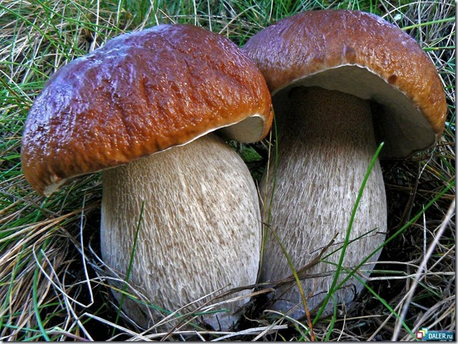
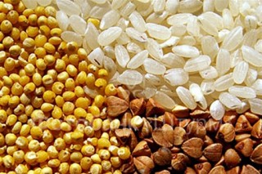
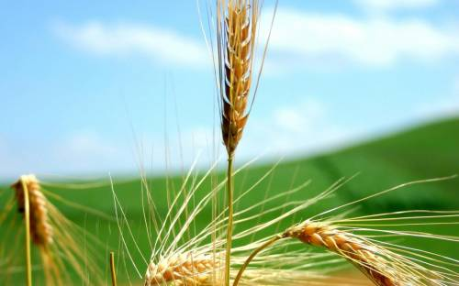
Гр.бы
З.рно
Кол.с

Slide 4
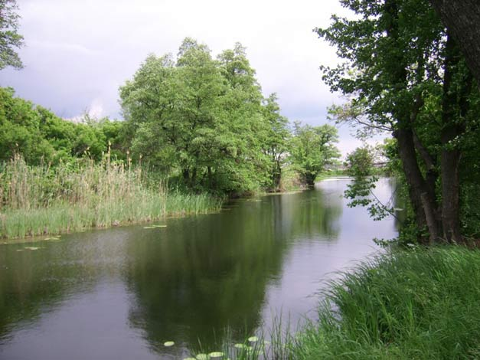
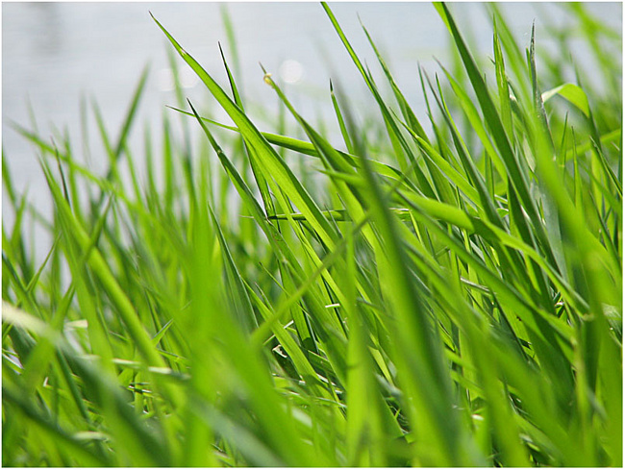
Р.ка
Тр.ва

Slide 5
Гр.бы, р.ка, з.рно, кол.с, тр.ва
Гр.бы, р.ка, з.рно, кол.с, тр.ва
Гр.бы, р.ка, з.рно, кол.с, тр.ва

Slide 6
Тема урока
«Правописание
безударных гласных
в корне слова»

Slide 7
Гриб – грибы реки - река
Зёрна –зерно травы-трава
Колосья - колос

Slide 8
1.Найти в слове ударный слог
2.Выделить корень
3.Подобрать однокоренное слово
с ударным гласным в корне
4.Сначала записываем проверочное
слово, а потом проверяемое

Slide 9
Упр.234.

Slide 10
Домашнее задание
С.101 правило
С.100 упр.232

Slide 11
-Что больше всего понравилось на уроке?
-Какие гласные требуют проверки?
- Оцените свою работу.
-Как вы считаете, кто из ваших одноклассников поработал на «5», на «4».

Slide 12

Рефлексия
Молодцы!

